Slide 1




MazeEscape
레벨디자인 기획서
장태훈
jth7296@gmail.com
010-5760-4245

Slide 2





MazeEscape
레벨디자인 기획서
I N D E X
개요
컨셉
진행 패턴 플로우
요소 배치
리소스 목록

Slide 3
1. 주제
2. 모티브
개요
3. 기획의도
4. 레벨디자인 소개

Slide 4
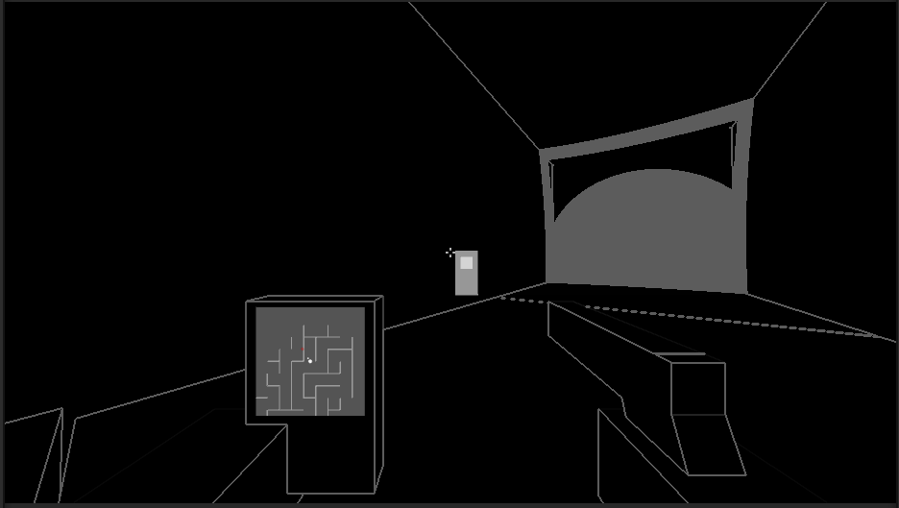
개요
주제
괴물이 존재하는 어둠 속 의 미로를
펄스스캐너를 이용해서 탈출하는 스테이지
주제 선정 이유 :
여러 게임들에 있는 펄스 스캐너 시스템을 구현해보고 싶었습니다.
그리고 구현한 펄스 스캐너를 좀 더 활용 할 수 있는 게임,게임 레벨을 구현해보고 싶었습니다.

Slide 5
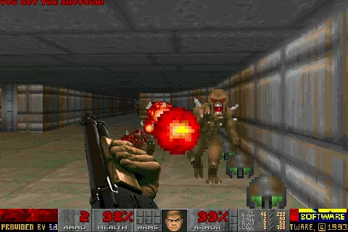
개요
모티브
더디비전의 펄스 스캐너 시스템
둠과 각종 싱글 FPS게임의 맵 디자인

Slide 6
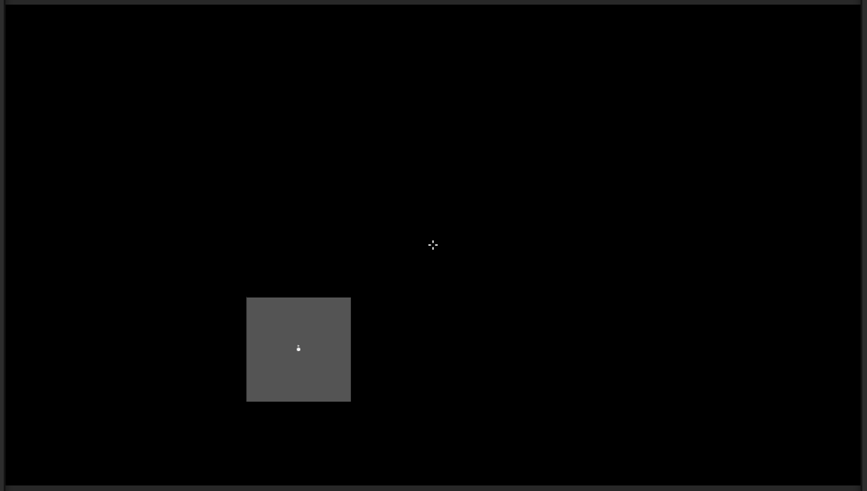
개요
기획의도
펄스 스캐너 사용
완전한 어둠 속 이라는 컨셉을 사용해서 펄스스캐너라는 탐지 시스템을 시각적으로 강조하고 싶었습니다.

Slide 7
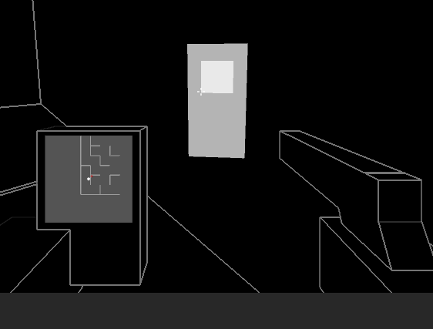
개요
기획의도
벽 너머의 괴물
미로라는 배경에서 괴물과 오브젝트를 배치하여 펄스스캐너의 장애물에 영향받지 않는 스캔 기능을 표현하고 싶어서 구현하였습니다.

Slide 8
개요
기획의도
미로 배경에 미니맵 시스템을 이용하여 펄스스캐너의 지형탐지 기능을 표현하고 싶어서 구현하였습니다.

Slide 9
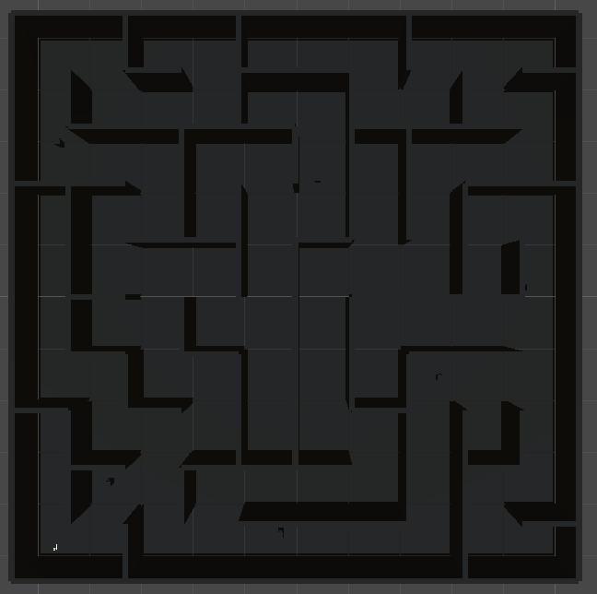
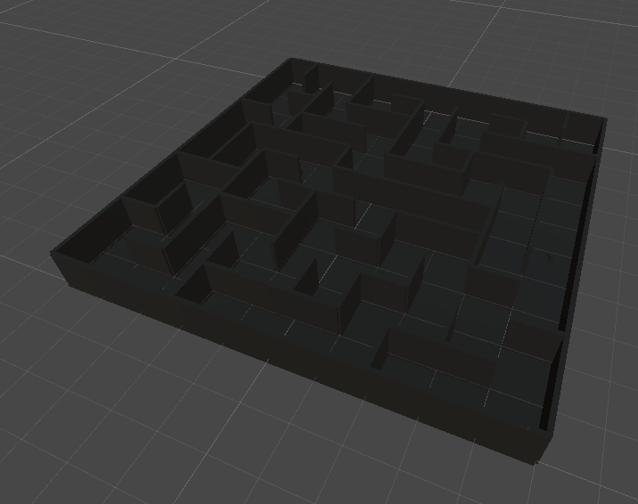
게임,스테이지이름 : MazeEscape
스테이지 형식 : 미로
스테이지 크기 : 100m * 100m
스테이지의 주요 목적 : 시스템 기믹과 오브젝트를 활용한 생존, 길찾기 및 탈출
플레이타임 :
캐릭터 속도 200 기준 이동으로만 ( 1초에 2m이동 )
걷기 맵 전체 탐방 약 850초
달리기 맵 전체 탐방 약 425초
미로 특성상 길을 잃어서 반복 이동시 플레이타임 알수 없음
개요
소개
10M
100M

Slide 10
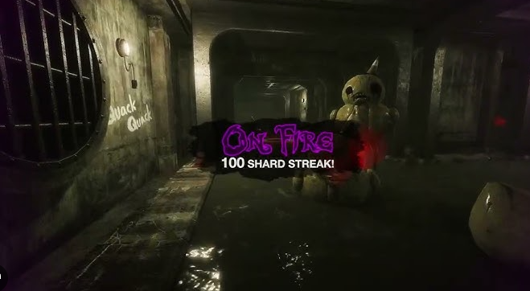
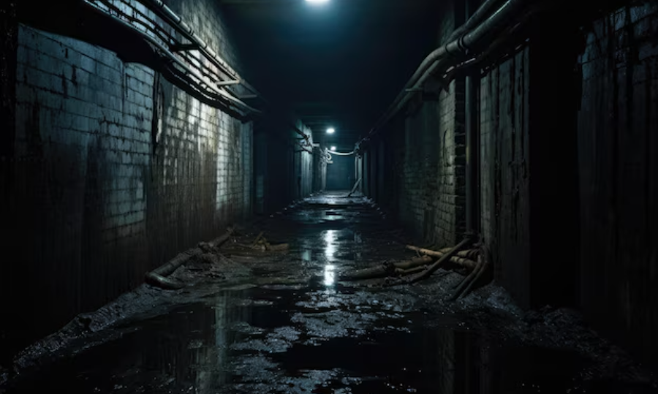
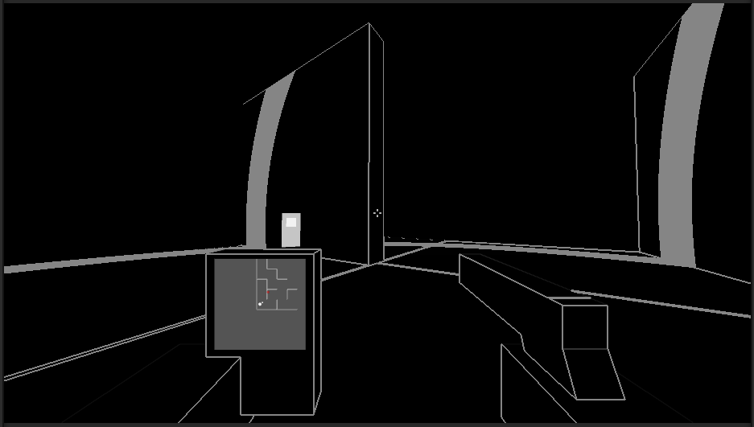
시나리오 컨셉
컨셉
도시에는 꽤 오래된 괴담이 하나 있었다.
도시의 지하 하수도에는 미로가 있고, 그 미로에는 괴물들이 산다는 괴담.
취미로 여러가지 기계들을 모으는 주인공은 새로 산 펄스탐지기를 들고 길을 걷다가 실수로 뚜껑이 열린 맨홀에 빠지고 만다.
다행히 맨홀의 아래쪽에 푹신한 무언가가 있어서 다치지는 않았지만, 너무 깊이 들어왔는지 빛이 하나도 들어오지 못해 코앞도 보이지 않고있었다.
다행히 새로 산 펄스탐지기로 주변을 파악할 수 있었으나, 펄스탐지기로 이상한 괴생명체를 탐지해 발견하였고, 이곳이 도시의 괴담에 나오는 미로임을 깨닫는다.
주인공은 미로에서 탈출하기 위해 괴물들을 피해서 펄스탐지기로 탈출구를 찾기 시작한다.
배경 그래픽 컨셉
기본적으론 지하 하수도의 시멘트,콘트리트 벽,
지저분하고 이끼와 습기가 가득한 바닥으로 구성.
하지만 어두워서 아무것도 보이지않는 환경이기 때문에 전부 검은색으로 칠해버려도 상관 없음

Slide 11
스테이지 시작
음파탐지기 발동
지형, 위험요소, 아이템, 오브젝트 탐지
미로진입
주변에 오브젝트가 있는가?
출구생성
작동
진행 패턴
플로우
주변에 아이템이 있는가?
습득
무기를 소지중인가?
주변에 위험요소가 있는가?
전투
회피
주변에 출구가 있는가?
이동
탈출 = 클리어

Slide 12
스테이지 시작
음파탐지기 발동
지형, 위험요소, 아이템, 오브젝트 탐지
미로진입
주변에 오브젝트가 있는가?
출구생성
작동
진행 패턴
플로우
주변에 아이템이 있는가?
습득
무기를 소지중인가?
주변에 위험요소가 있는가?
전투
회피
주변에 출구가 있는가?
이동
탈출 = 클리어

Slide 13
스테이지 시작
음파탐지기 발동
지형, 위험요소, 아이템, 오브젝트 탐지
미로진입
주변에 오브젝트가 있는가?
출구생성
작동
진행 패턴
플로우
주변에 아이템이 있는가?
습득
무기를 소지중인가?
주변에 위험요소가 있는가?
전투
회피
주변에 출구가 있는가?
이동
탈출 = 클리어

Slide 14
스테이지 시작
음파탐지기 발동
지형, 위험요소, 아이템, 오브젝트 탐지
미로진입
주변에 오브젝트가 있는가?
출구생성
작동
진행 패턴
플로우
주변에 아이템이 있는가?
습득
무기를 소지중인가?
주변에 위험요소가 있는가?
전투
회피
주변에 출구가 있는가?
이동
탈출 = 클리어

Slide 15
스테이지 시작
음파탐지기 발동
지형, 위험요소, 아이템, 오브젝트 탐지
미로진입
주변에 오브젝트가 있는가?
출구생성
작동
진행 패턴
플로우
주변에 아이템이 있는가?
습득
무기를 소지중인가?
주변에 위험요소가 있는가?
전투
회피
주변에 출구가 있는가?
이동
탈출 = 클리어

Slide 16
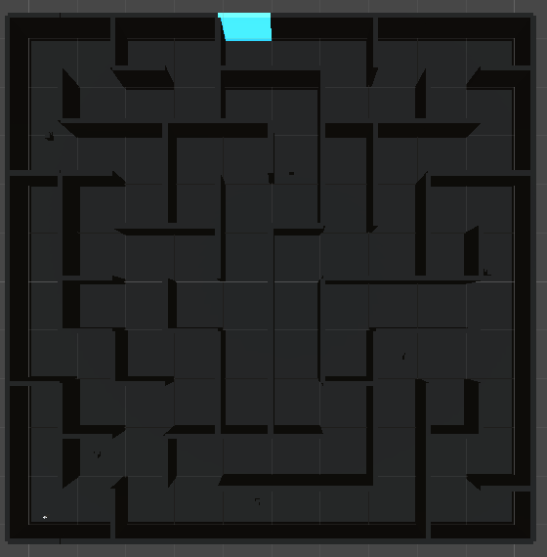
배치

